Slide 1
Matthew pottier
Développeur web / web mobile php

Slide 2

introduce myself
28 years old
A gamer
Kinda funny
You really shouldn’t read this
Or this
But thanks anyway

Slide 3



Introduce myself more
Fast food worker
developer
Cosmetic factory worker

Slide 4


Slide 5

Présentation du projet
Twitch
Jeux-vidéo
bibliothèque

Slide 6

conception

Slide 7
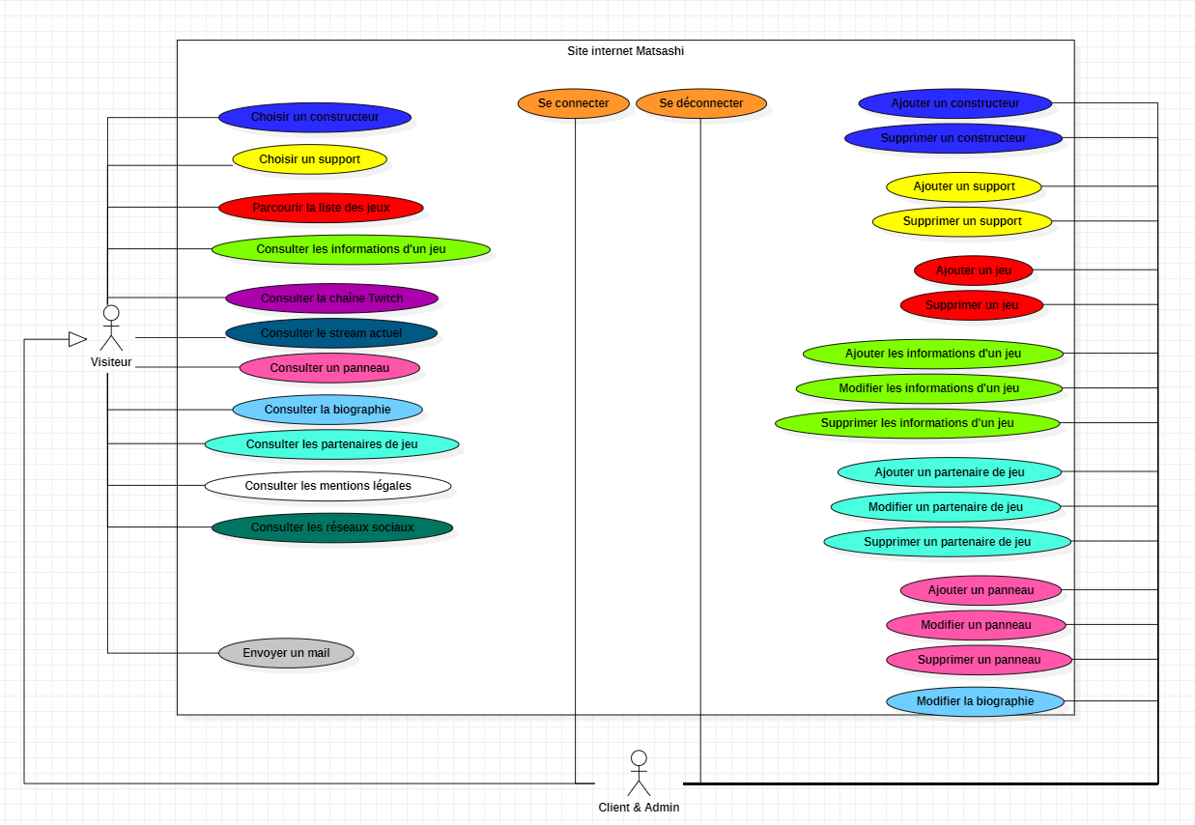
Use case

Slide 8
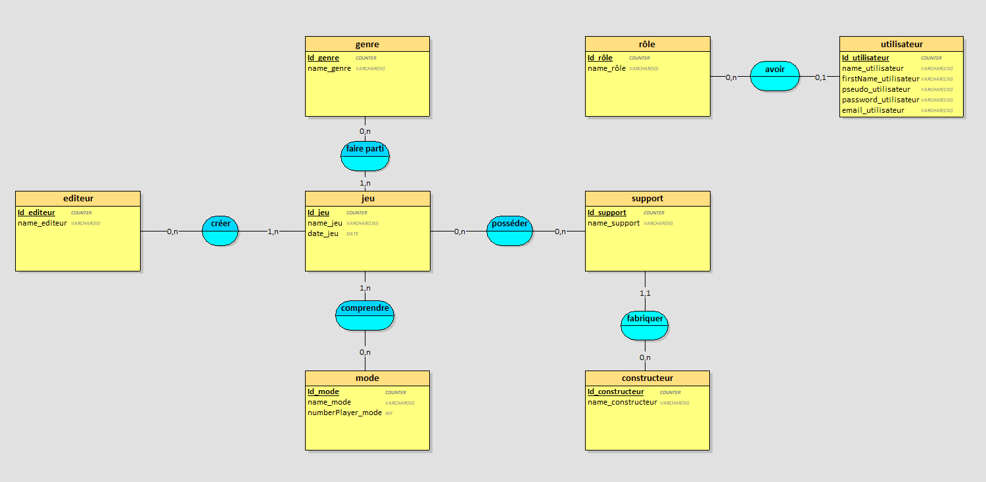
MCD

Slide 9
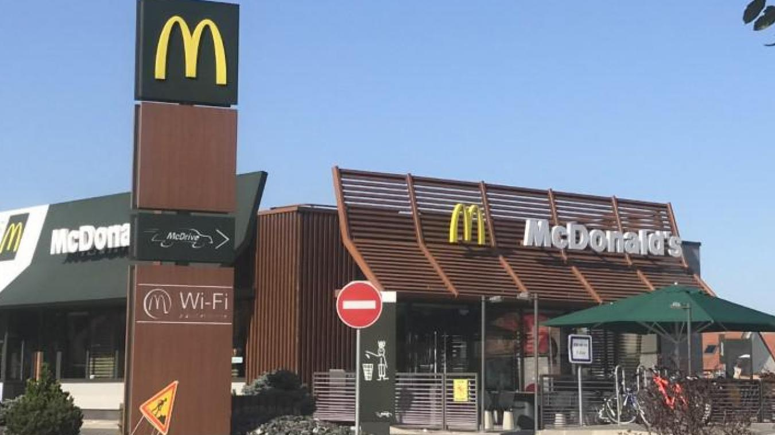
mcdo

Slide 10
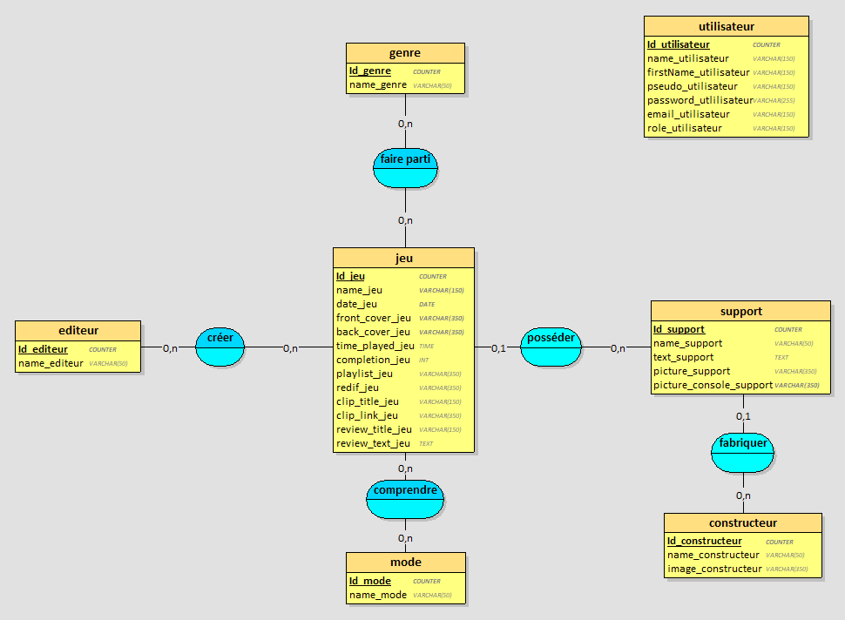
Vrai MCD

Slide 11
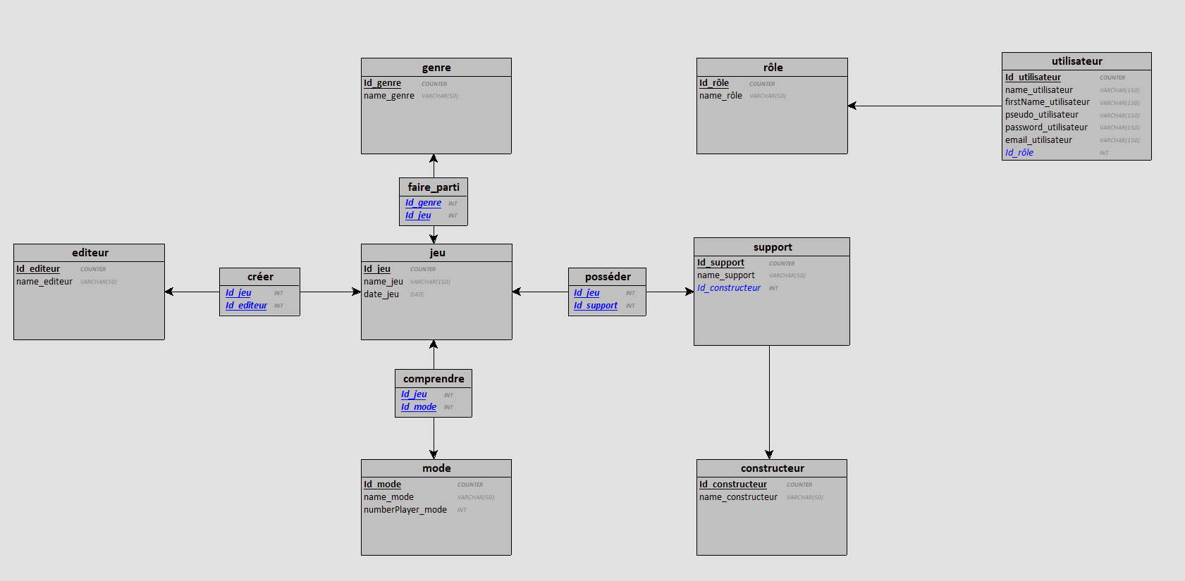
MLD

Slide 12
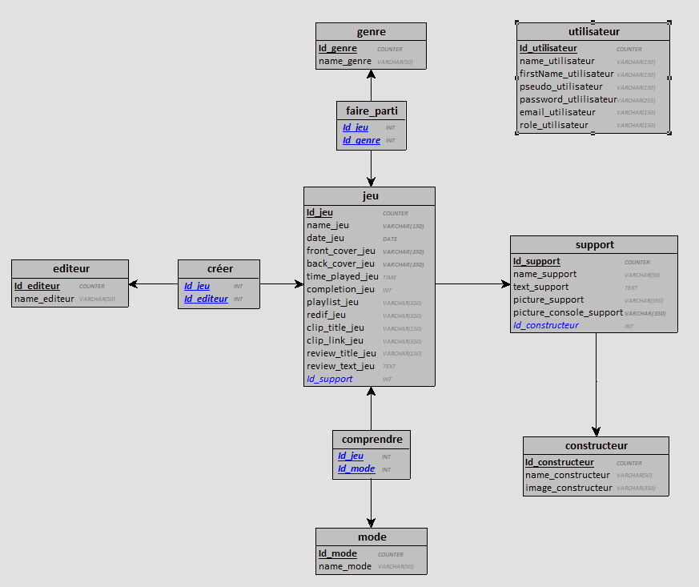
Vrai mld

Slide 13
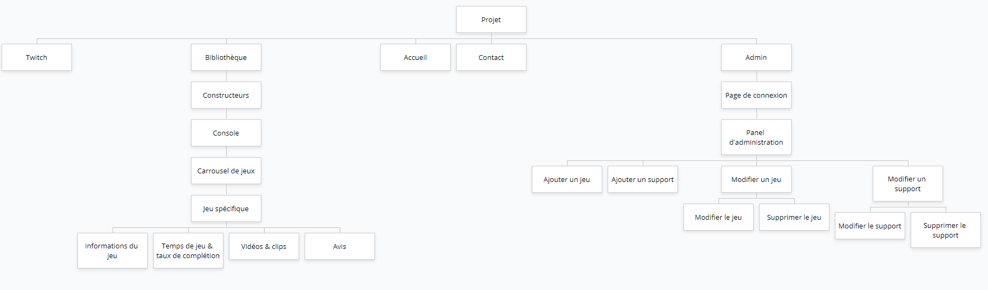
Arborescence

Slide 14

Maquettes

Slide 15
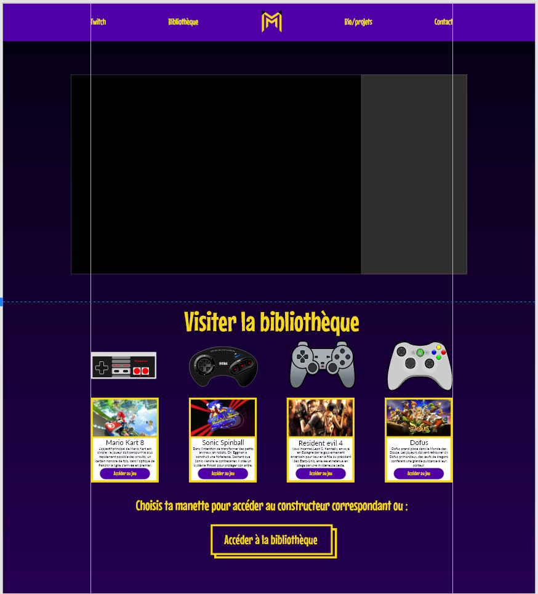
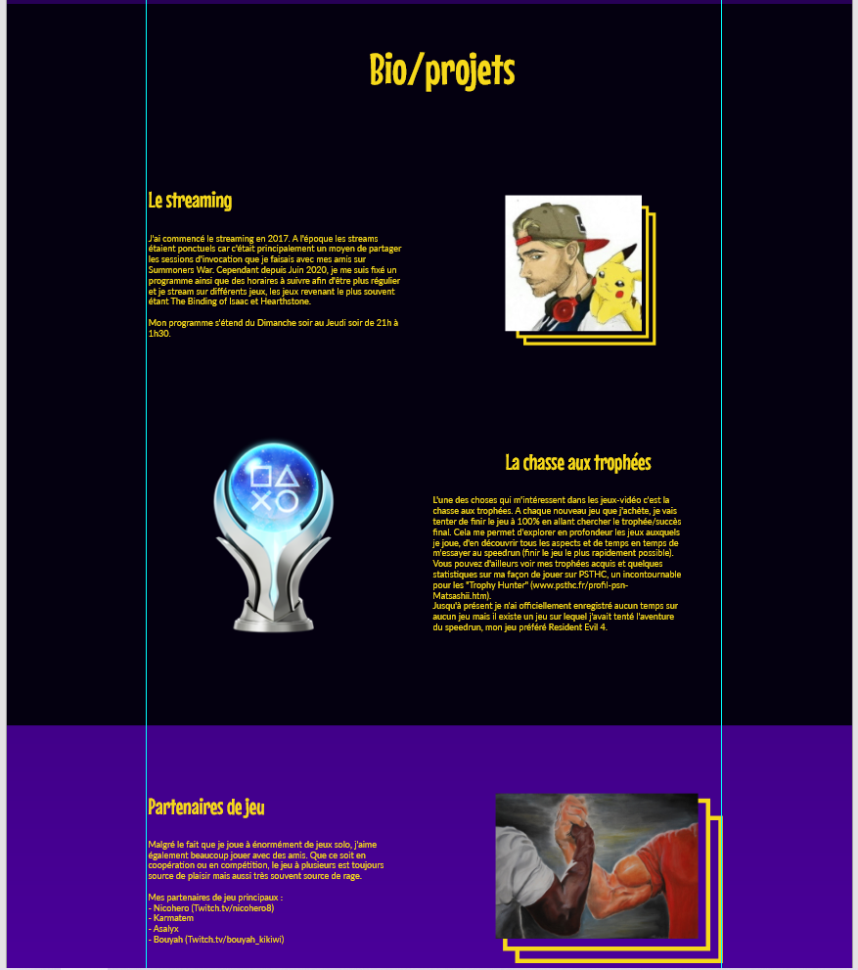
Maquette accueil

Slide 16
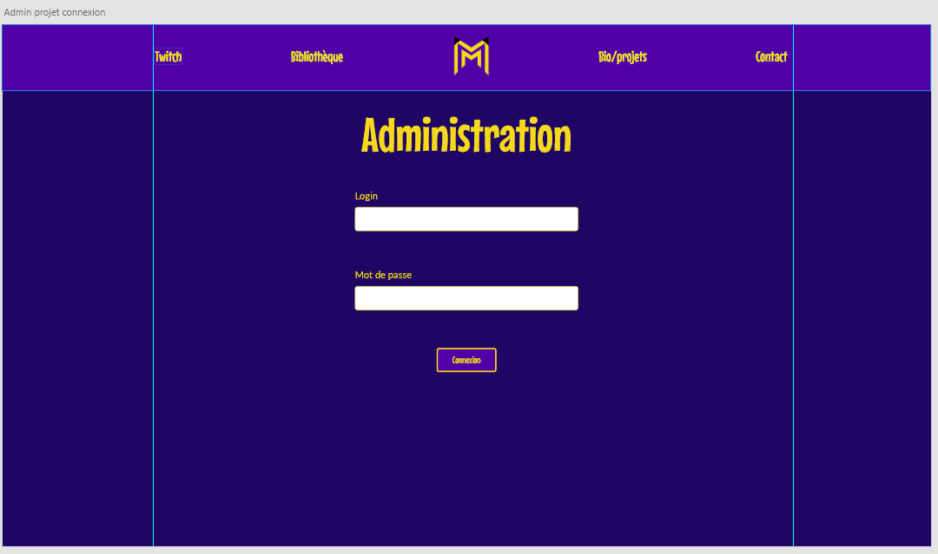
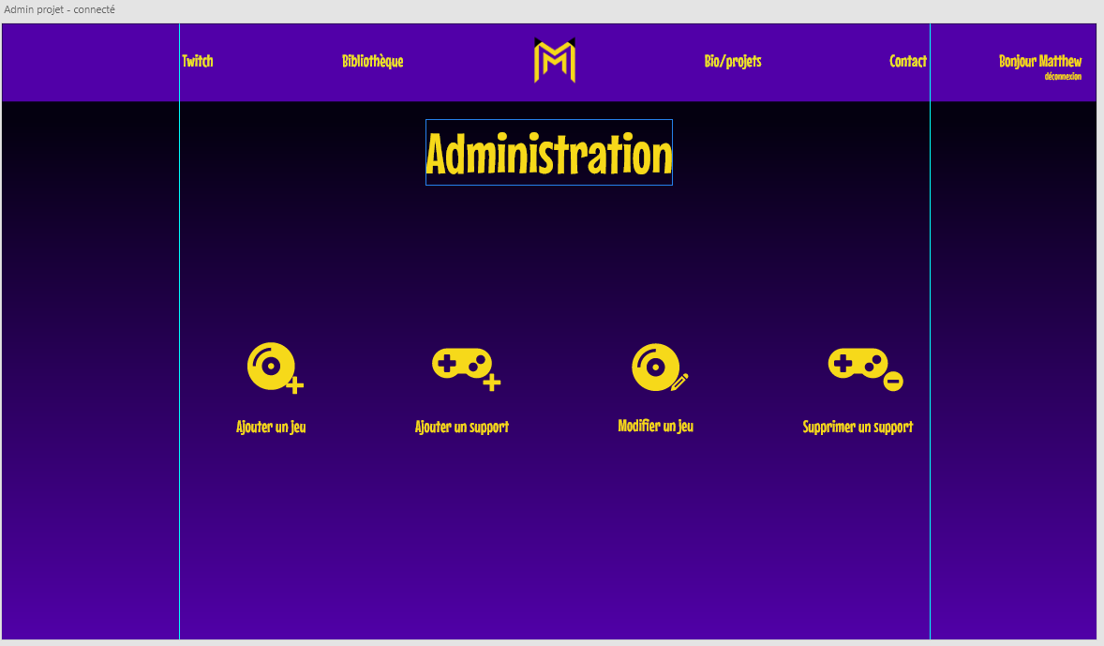
Maquette admin

Slide 17
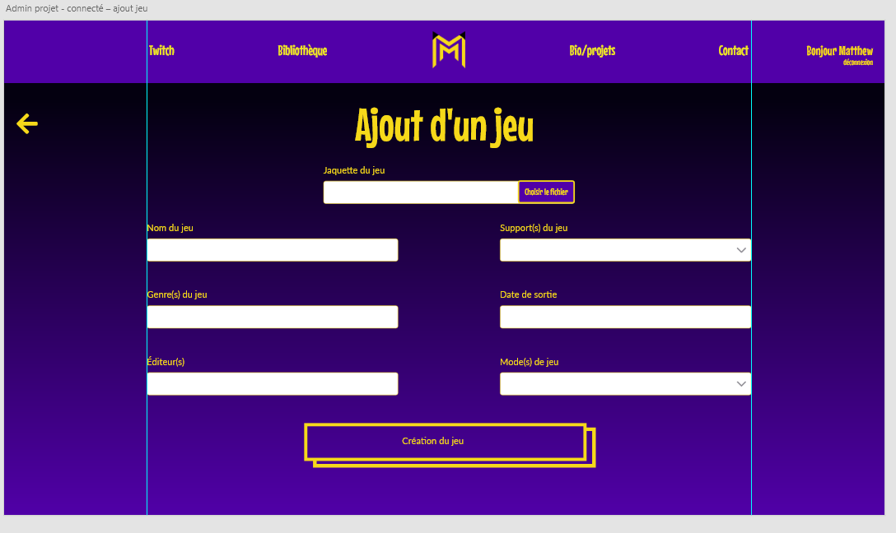
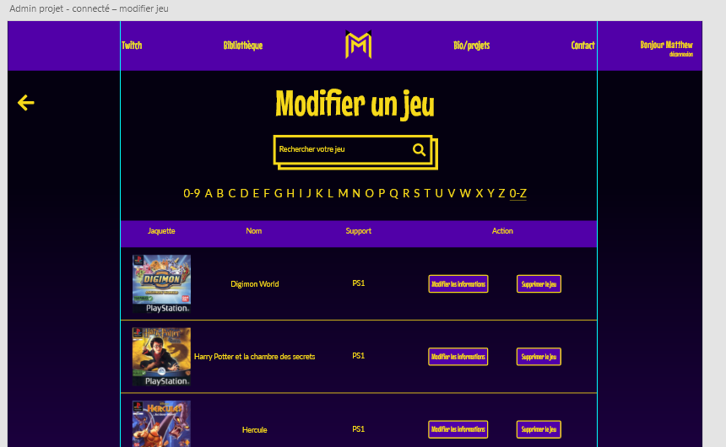
Maquette ajout et listing des jeux

Slide 18
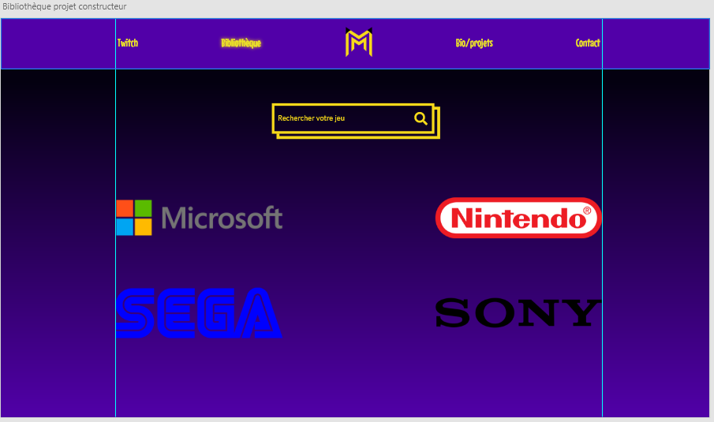
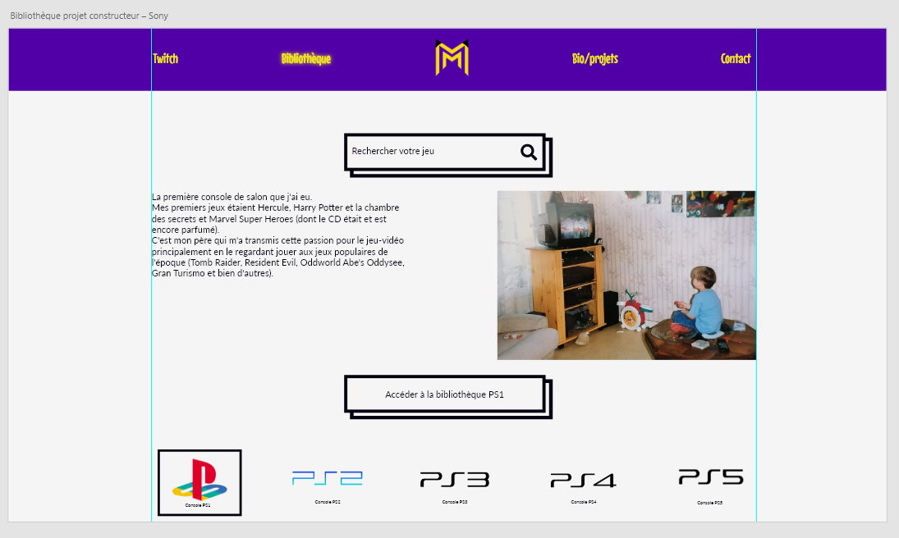
Maquette bibliothèque

Slide 19
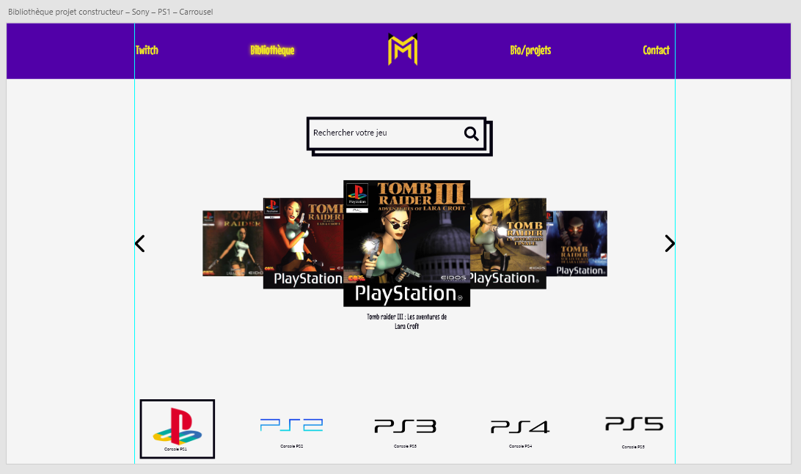
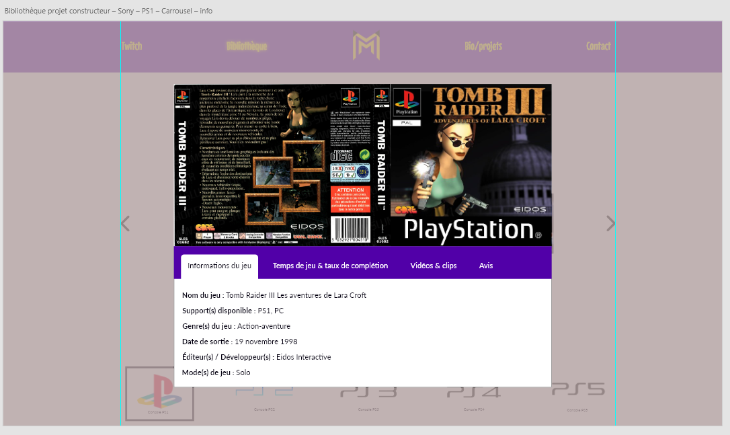
Maquette carrousel

Slide 20
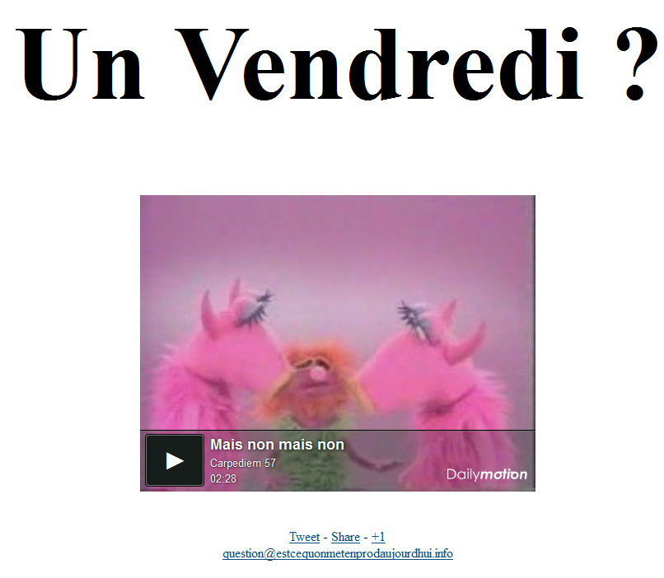
Mise en place du projet

Slide 21

hébergement

Slide 22
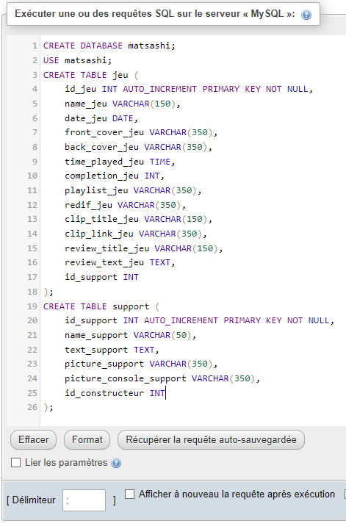
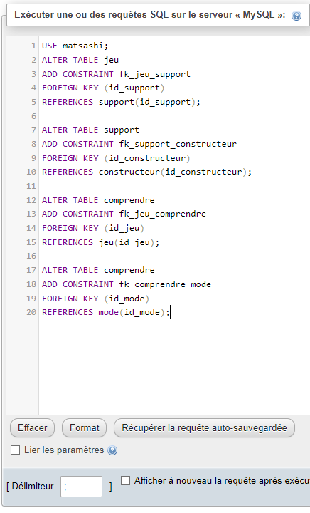
Création de la base de données

Slide 23
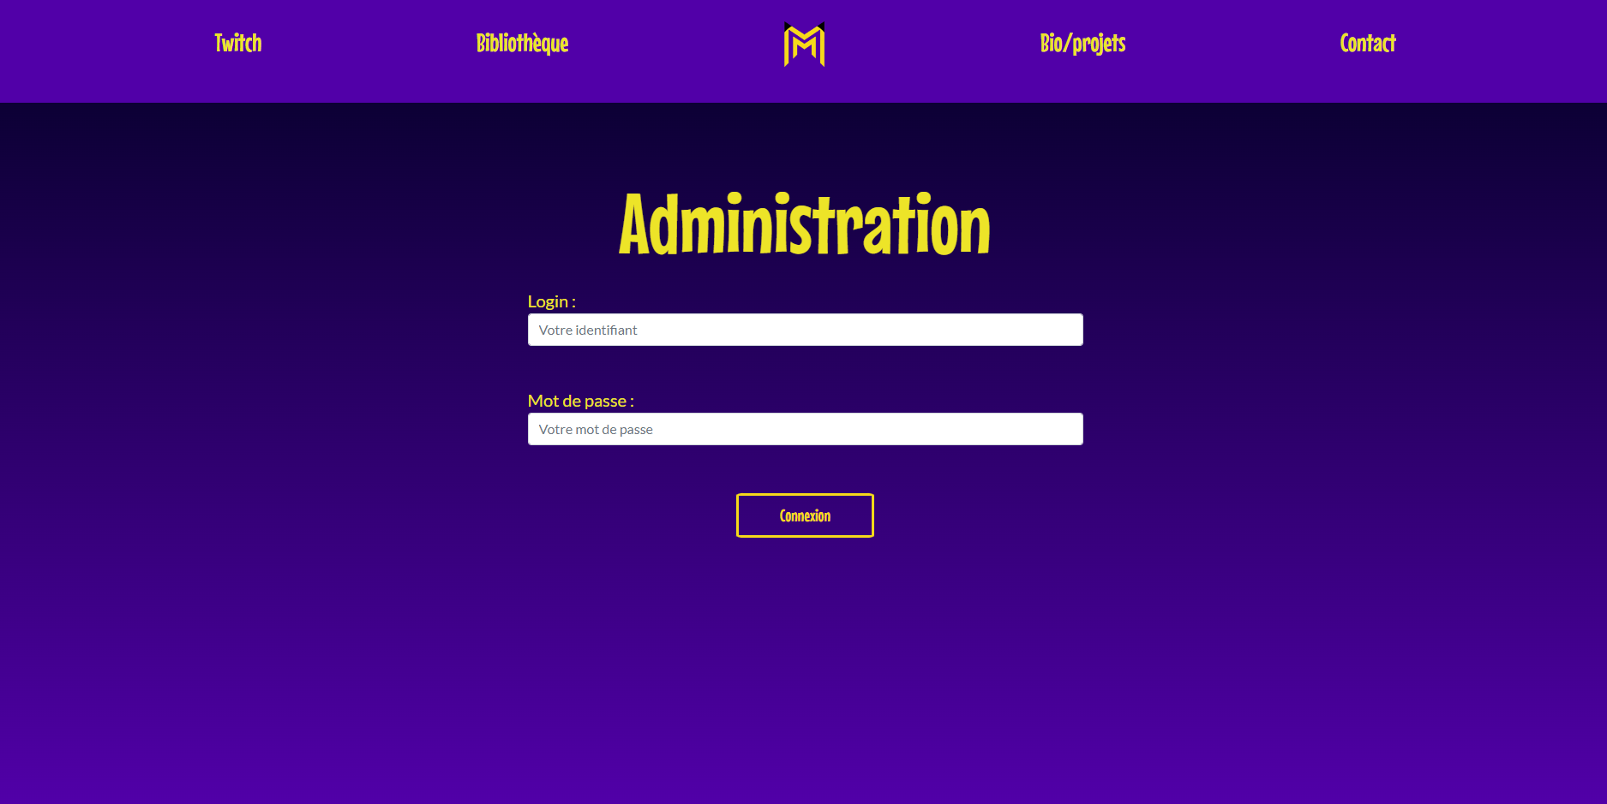
Ajout de la partie admin

Slide 24
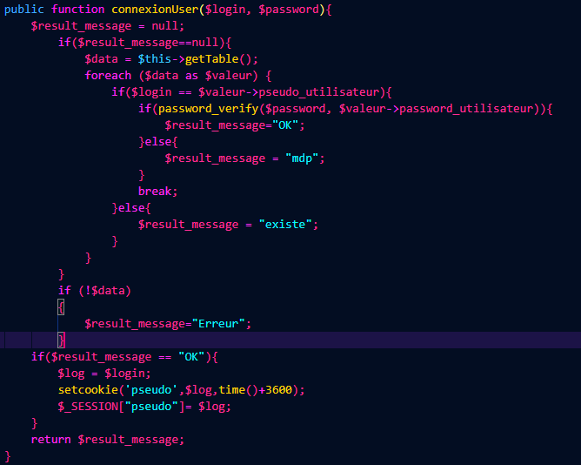
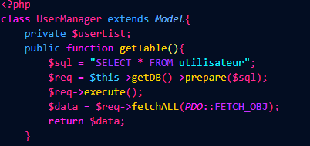
Espace connexion

Slide 25
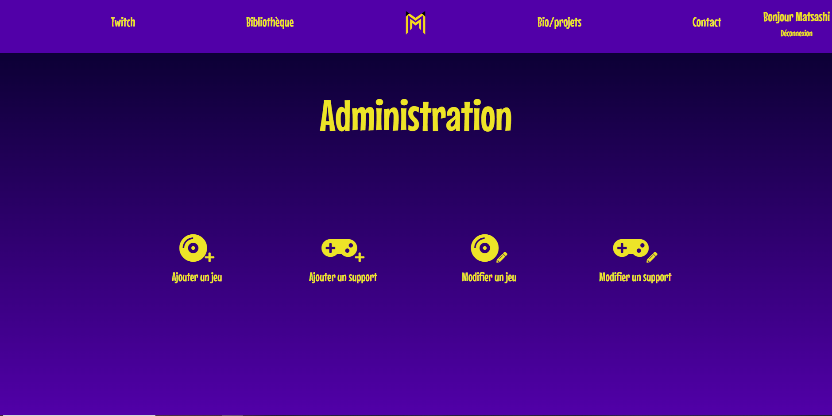
Panneau d’administration

Slide 26
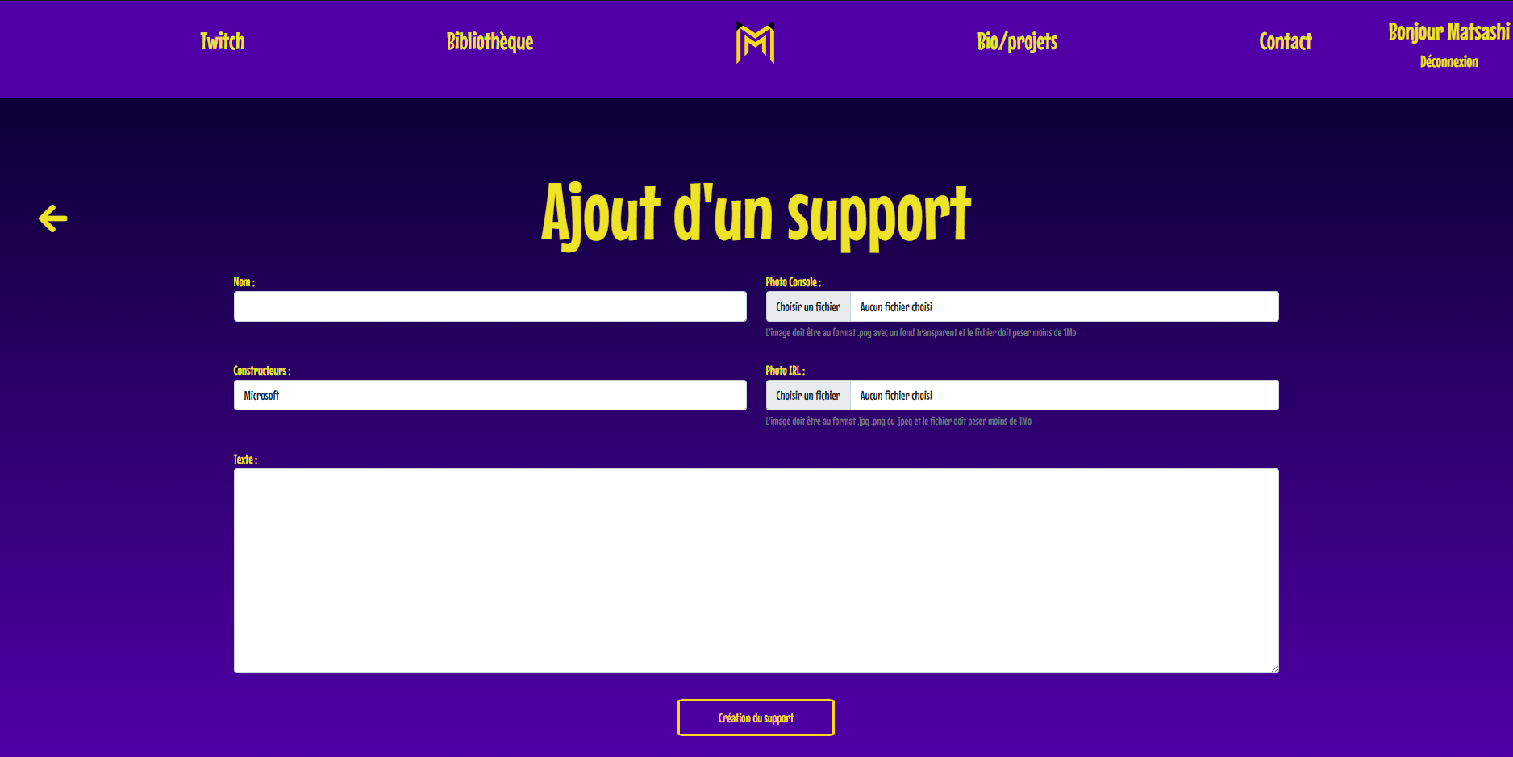
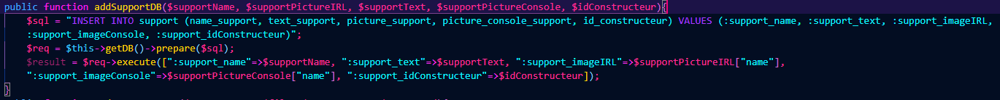
Ajout d’un support

Slide 27
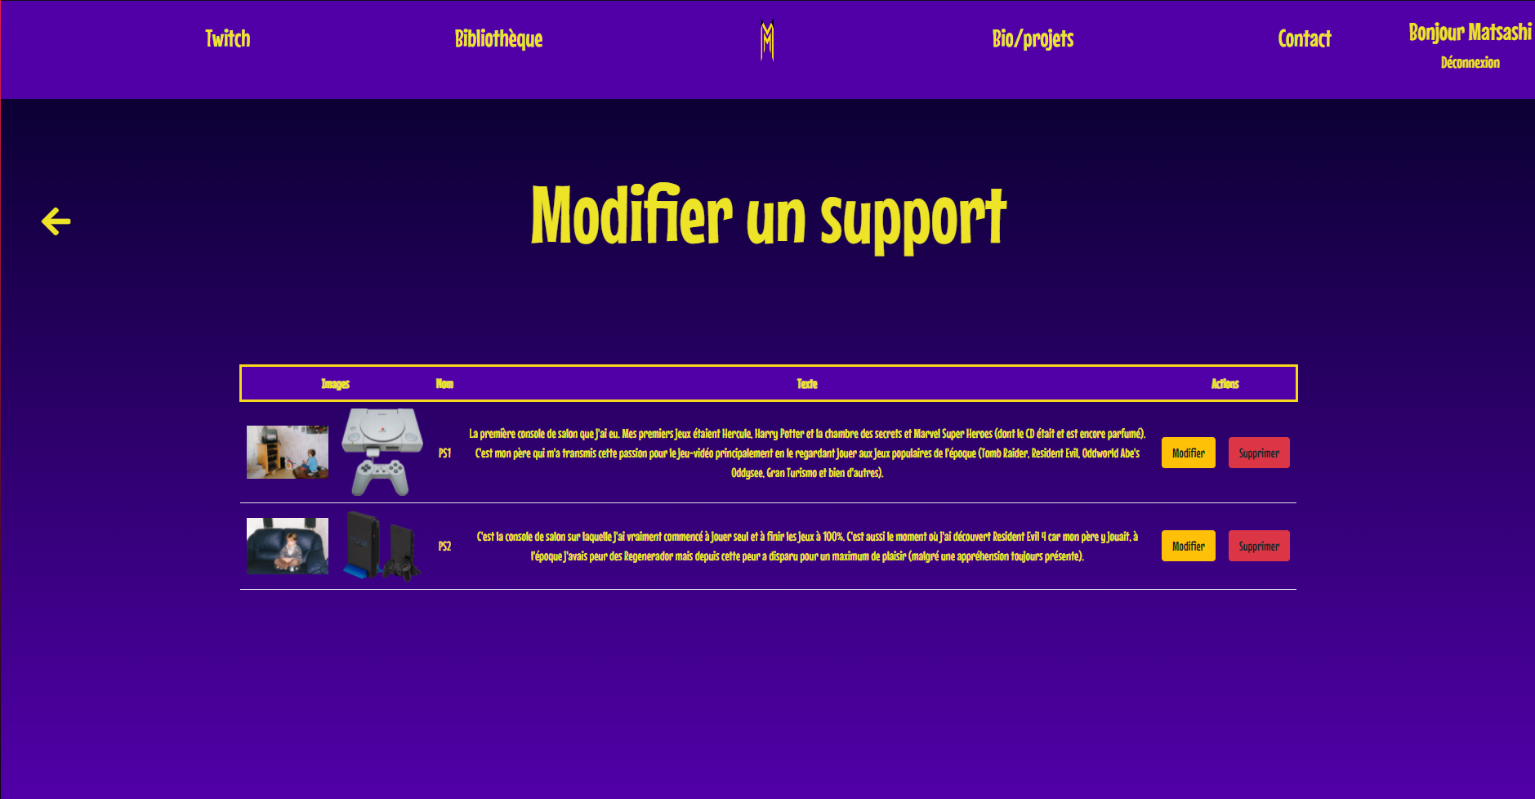
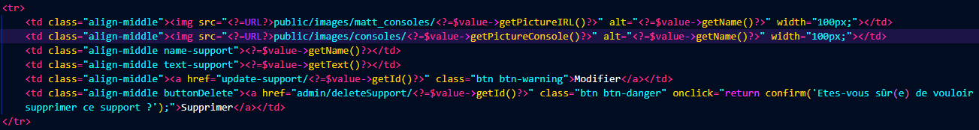
Liste des supports

Slide 28
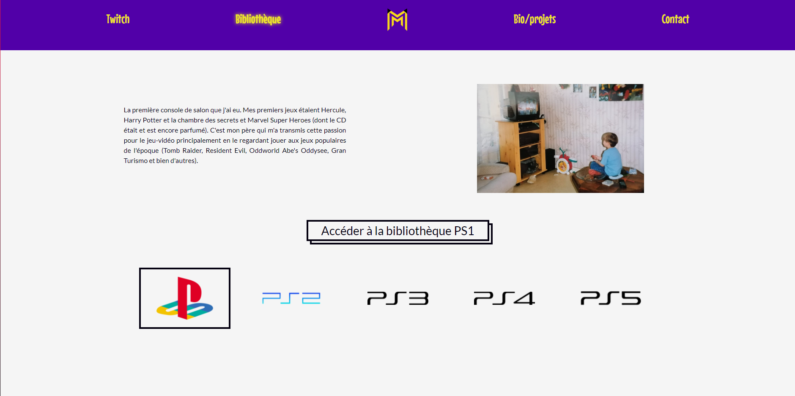
Rendu dans la bibliothèque

Slide 29

La démonstration

